Slide 1
Consultora tecnológica
Una solución ante el
proceso de reclutamiento

Slide 2
Tabla de contenidos
01
02
03
04
Problemática - Propuesta
Pipeline
Métricas y KPI´s
Modelo de Machine Learning
Página web
05

Slide 3
01
Problemática - Propuesta

Slide 4
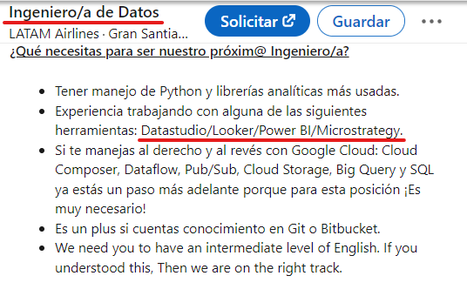
Entendiendo el problema
79 %
20%
Jupiter
Ofertas laborales en portales de empleo están relacionados al Big Data
Crecimiento en adquisición de soluciones de herramientas para análisis de Big Data en Latinoamérica en los últimos 4 años
Existen incongruencias en los requerimientos de las ofertas laborales

Slide 5

Nuestra solución
Modelo machine learning clasificatorio no supervisado
Ayudar a la reclutadora a identificar el perfil del postulante
Página web
01
02
Visualización de las tendencias y evolución del mercado IT para la ciencia de datos
Mantener a la reclutadora informada sobre las tendencias del mercado laboral en data

Slide 6
02
Pipeline

Slide 7
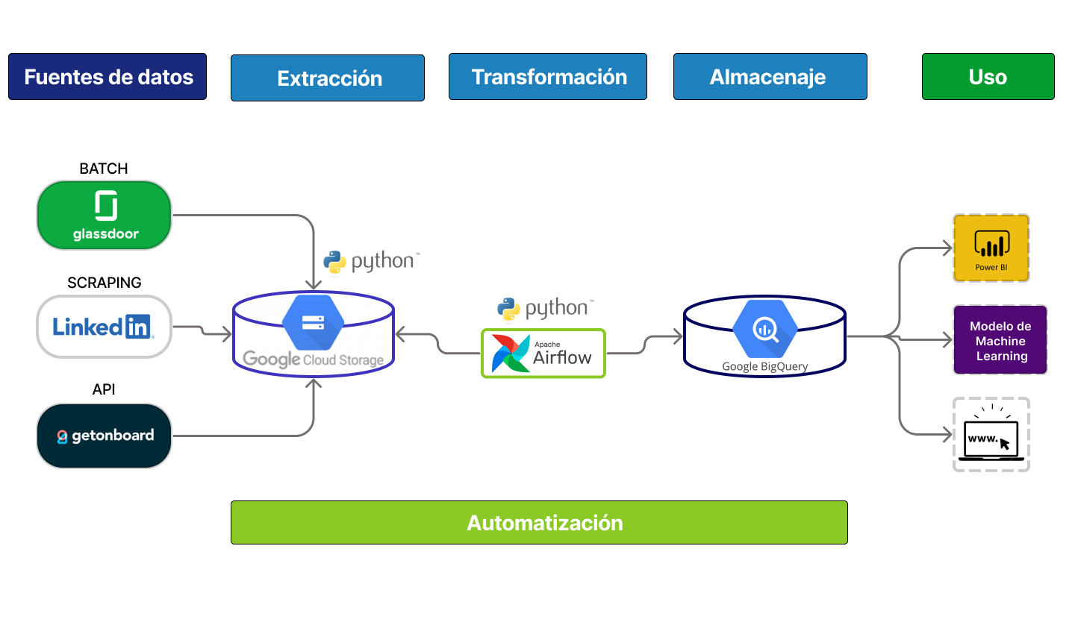



Pipeline
Tiempo procesamiento:
240 min
Entrada (peso): ~ 1 MB
Salida (peso): ~ 2 KB

Slide 8
03
Métricas y KPI´s

Slide 9
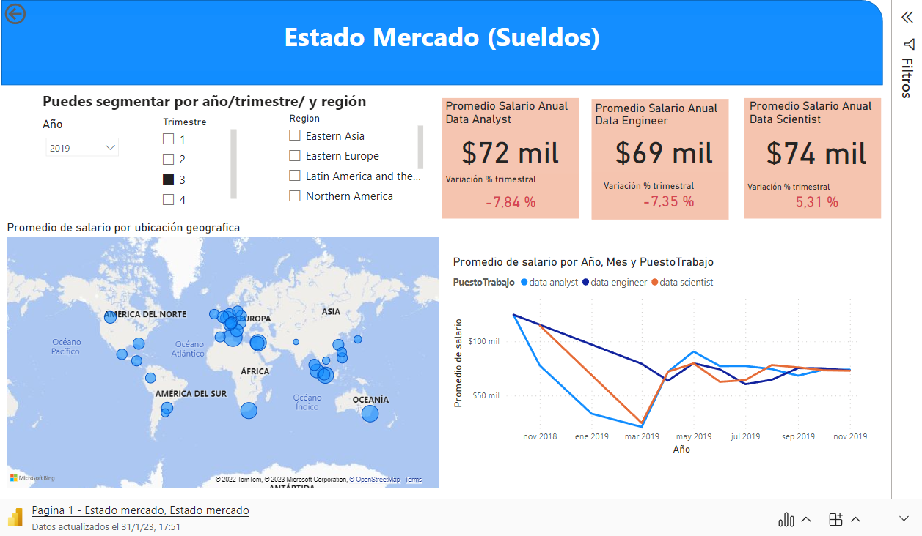

Slide 10
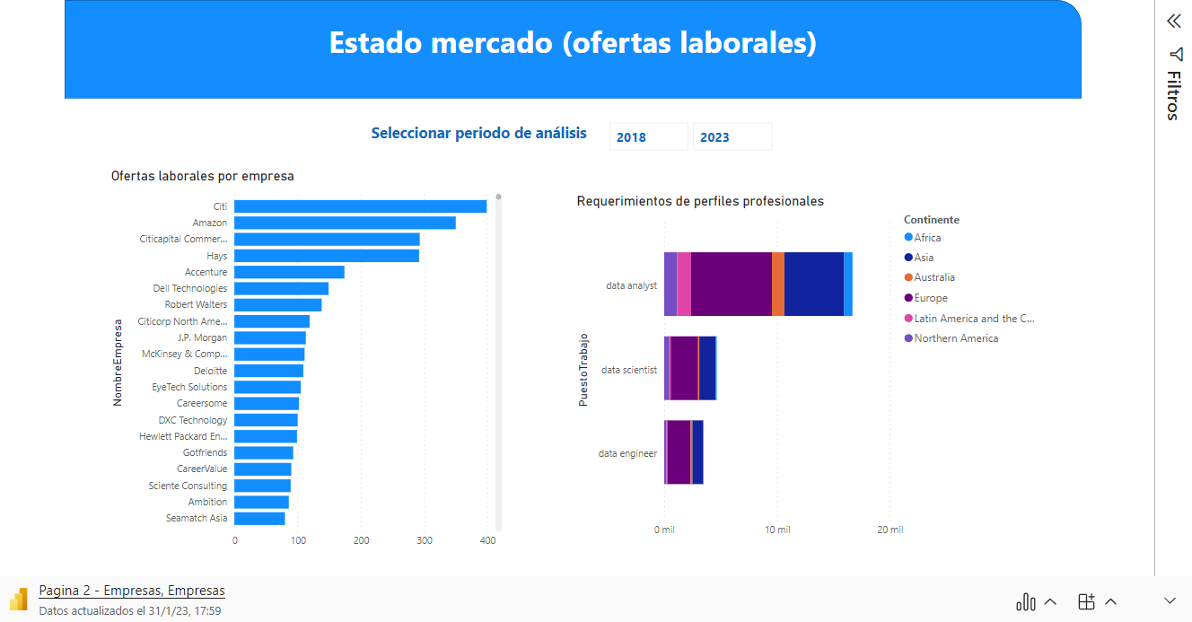

Slide 11
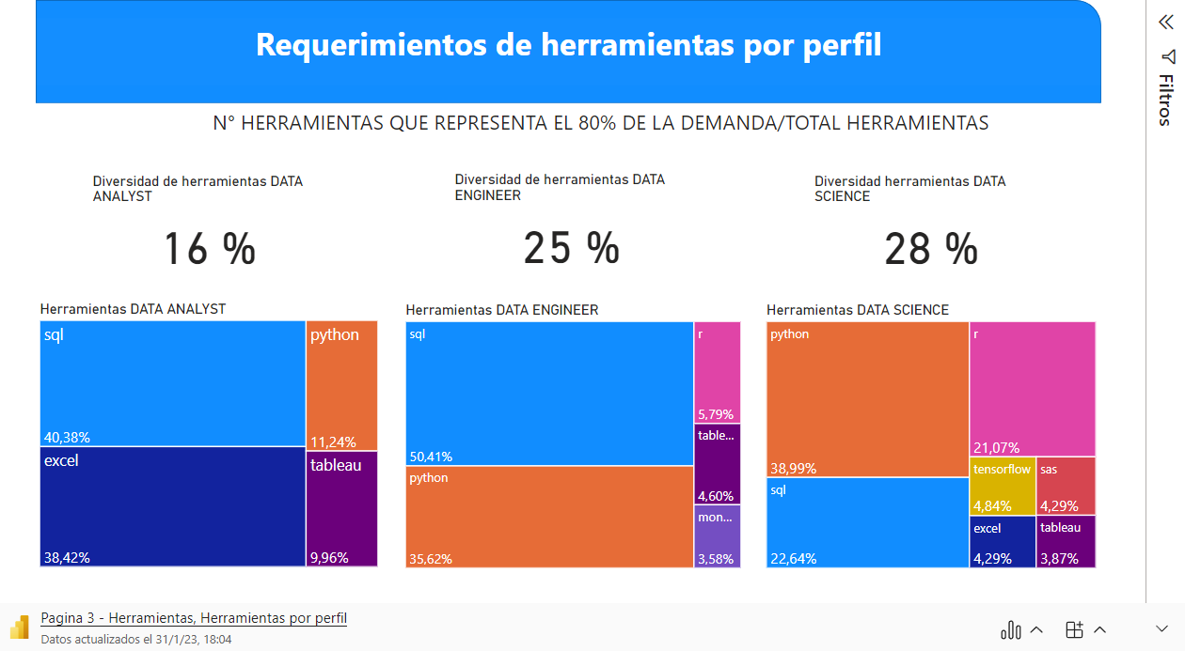

Slide 12
04
Modelo de Machine Learning

Slide 13

Aprendizaje no supervisado
Un modelo no supervisado busca clasificar patrones entre datos para luego etiquetarlos
Entrada
Modelo de Machine Learning
Salida
K-Means Clustering vs TSNE
Herramientas por oferta laboral

Slide 14
05
Página Web

